Slide 1



Viszgaremek
Katona Dominik Tóth Ádám
Bemutatkozás

Slide 2
Viszgaremek
By Chambr & Adam
Bemutatkozás
Projektünk célja a GLS futárszolgálat hálózatának valósághű modellezése és replikálása. A rendszer tervezése során a GLS logisztikai működését vettük alapul, különös figyelmet fordítva a hálózati struktúrára. Megoldásunk célja egy stabil, valós környezetet hűen tükröző hálózati modell létrehozása.

Slide 3
Eszközök
4db Router
3db Switch
2db Laptop
2db FPR 1010 ASA
1db AiroNet 1000 AP

Slide 4
Projektszervezés
Katona Dominik | Tóth Ádám
Dokumentáció | Alkalmazás
PPT | Packet Tracer
VLSM | Fizikai eszközök konfigurálása
Weboldal | Szerverek

Slide 5
Saját Alkalmazás: Cisco Eszközkezelő
1
Modern Grafikus Felület
Felhasználóbarát GUI a Cisco eszközök egyszerű kezeléséhez - konfiguráció és monitoring egy helyen.
2
Csapat Szinkronizáció
Projektek valós idejű szinkronizálása csapattagok között - közös munkavégzés azonos hálózati konfigurációkon.
3
Projekt & Konfiguráció Kezelés
Több projekt párhuzamos kezelése, konfigurációk mentése és visszaállítása egyetlen kattintással.
4
Technológiai Stack
Frontend: Flutter (cross-platform GUI)
Backend: Python + Netmiko szerver
Saját réteg: Dart → Python parancsfordítás
Kommunikáció: RPC protokoll

Slide 6
Saját Alkalmazás: Cisco Eszközkezelő
1
Modern Grafikus Felület
Felhasználóbarát GUI a Cisco eszközök egyszerű kezeléséhez - konfiguráció és monitoring egy helyen.
2
Csapat Szinkronizáció
Projektek valós idejű szinkronizálása csapattagok között - közös munkavégzés azonos hálózati konfigurációkon.
3
Projekt & Konfiguráció Kezelés
Több projekt párhuzamos kezelése, konfigurációk mentése és visszaállítása egyetlen kattintással.
4
Technológiai Stack
Frontend: Flutter (cross-platform GUI)
Backend: Python + Netmiko szerver
Saját réteg: Dart → Python parancsfordítás
Kommunikáció: RPC protokoll

Slide 7
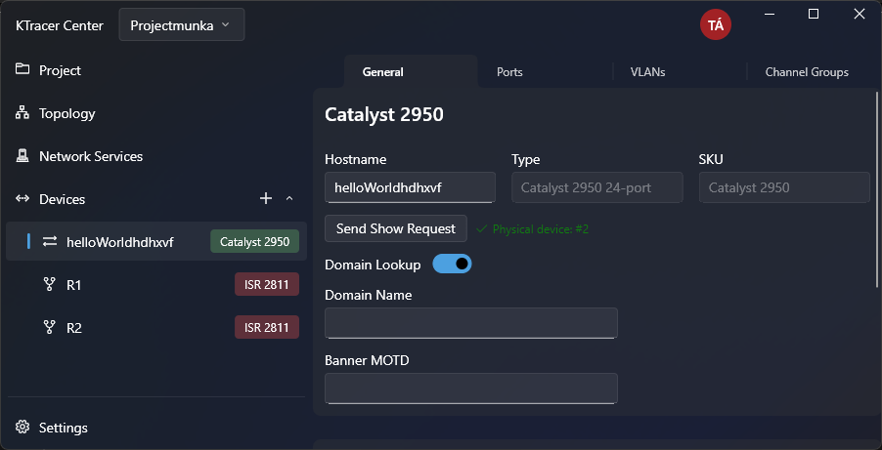
Saját Alkalmazás: Cisco Eszközkezelő
1
Modern Grafikus Felület
Felhasználóbarát GUI a Cisco eszközök egyszerű kezeléséhez - konfiguráció és monitoring egy helyen.
2
Csapat Szinkronizáció
Projektek valós idejű szinkronizálása csapattagok között - közös munkavégzés azonos hálózati konfigurációkon.
3
Projekt & Konfiguráció Kezelés
Több projekt párhuzamos kezelése, konfigurációk mentése és visszaállítása egyetlen kattintással.
4
Technológiai Stack
Frontend: Flutter (cross-platform GUI)
Backend: Python + Netmiko szerver
Saját réteg: Dart → Python parancsfordítás
Kommunikáció: RPC protokoll

Slide 8
Saját Alkalmazás: Cisco Eszközkezelő
1
Modern Grafikus Felület
Felhasználóbarát GUI a Cisco eszközök egyszerű kezeléséhez - konfiguráció és monitoring egy helyen.
2
Csapat Szinkronizáció
Projektek valós idejű szinkronizálása csapattagok között - közös munkavégzés azonos hálózati konfigurációkon.
3
Projekt & Konfiguráció Kezelés
Több projekt párhuzamos kezelése, konfigurációk mentése és visszaállítása egyetlen kattintással.
4
Technológiai Stack
Frontend: Flutter (cross-platform GUI)
Backend: Python + Netmiko szerver
Saját réteg: Dart → Python parancsfordítás
Kommunikáció: RPC protokoll

Slide 9
Saját Alkalmazás: Cisco Eszközkezelő
1
Modern Grafikus Felület
2
Csapat Szinkronizáció
Projektek valós idejű szinkronizálása csapattagok között - közös munkavégzés azonos hálózati konfigurációkon.
3
Projekt & Konfiguráció Kezelés
Több projekt párhuzamos kezelése, konfigurációk mentése és visszaállítása egyetlen kattintással.
4
Technológiai Stack
Frontend: Flutter (cross-platform GUI)
Backend: Python + Netmiko szerver
Saját réteg: Dart → Python parancsfordítás
Kommunikáció: RPC protokoll

Slide 10
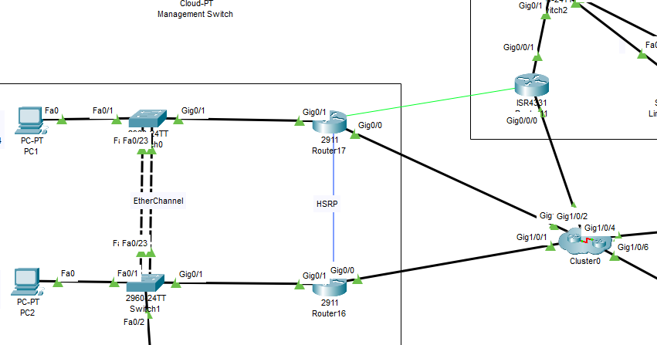
Saját Alkalmazás: Cisco Eszközkezelő
1
Modern Grafikus Felület
2
Csapat Szinkronizáció
Projektek valós idejű szinkronizálása csapattagok között - közös munkavégzés azonos hálózati konfigurációkon.
3
Projekt & Konfiguráció Kezelés
Több projekt párhuzamos kezelése, konfigurációk mentése és visszaállítása egyetlen kattintással.
4
Technológiai Stack
Frontend: Flutter (cross-platform GUI)
Backend: Python + Netmiko szerver
Saját réteg: Dart → Python parancsfordítás
Kommunikáció: RPC protokoll

Slide 11
Saját Alkalmazás: Cisco Eszközkezelő
1
Modern Grafikus Felület
2
Csapat Szinkronizáció
3
Projekt & Konfiguráció Kezelés
Több projekt párhuzamos kezelése, konfigurációk mentése és visszaállítása egyetlen kattintással.
4
Technológiai Stack
Frontend: Flutter (cross-platform GUI)
Backend: Python + Netmiko szerver
Saját réteg: Dart → Python parancsfordítás
Kommunikáció: RPC protokoll

Slide 12




Saját Alkalmazás: Cisco Eszközkezelő
1
Modern Grafikus Felület
2
Csapat Szinkronizáció
3
Projekt & Konfiguráció Kezelés
Több projekt párhuzamos kezelése, konfigurációk mentése és visszaállítása egyetlen kattintással.
4
Technológiai Stack
Frontend: Flutter (cross-platform GUI)
Backend: Python + Netmiko szerver
Saját réteg: Dart → Python parancsfordítás
Kommunikáció: RPC protokoll
Flutter
Dart
Python & Netmiko
RPC

Slide 13







Saját Alkalmazás: Cisco Eszközkezelő
1
Modern Grafikus Felület
2
Csapat Szinkronizáció
3
Projekt & Konfiguráció Kezelés
4
Technológiai Stack
Frontend: Flutter (cross-platform GUI)
Backend: Python + Netmiko szerver
Saját réteg: Dart → Python parancsfordítás
Kommunikáció: RPC protokoll
Flutter
Dart
Python & Netmiko
RPC
Hálózati Topológia
1. Telephely
1
Iroda
2
Szerverterem
Emelet tech support
Emelet Programozók
+ Rendszergazda
Publikus & Dolgozói weboldal, Adatbázis, etc…
2. Telephely
3
Raktár
4
Csomagpont
Vezeték nélküli hálózat, AAA
IOT
3. Telephely

Slide 14
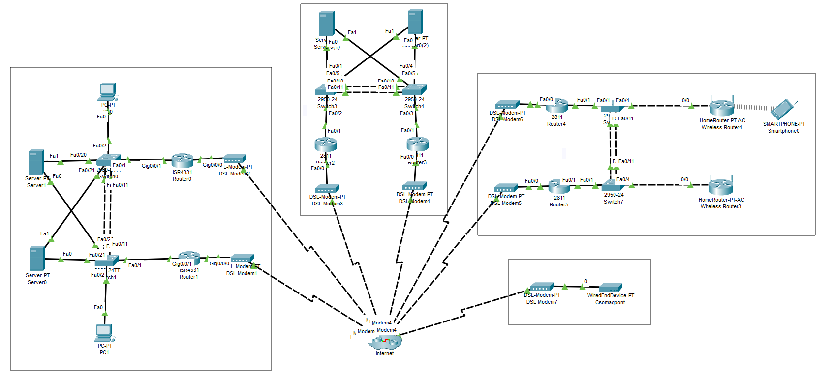
Topológia

Slide 15
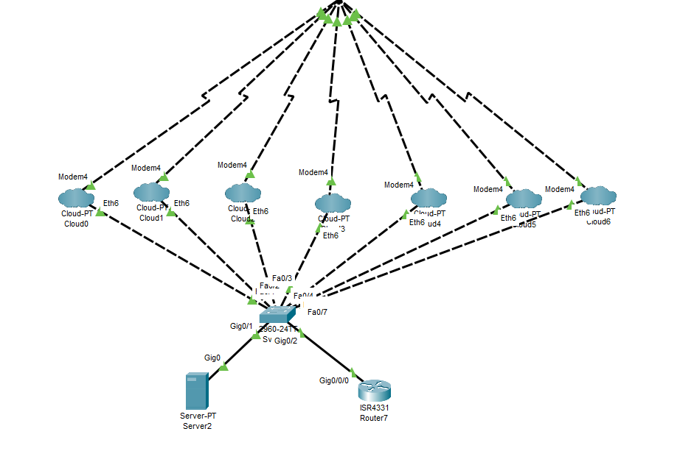
Topológia

Slide 16
IP címzés
Telephely | Eszköz | Interface | IPv4 | IPv6 | Átjáró
Komplex | R1 | G0/0/1 | DHCP | DHCPv6 | DHCP
 |  | G0/0/0.10 | 192.168.10.2/24 | 2001:DB8:30:10::2/64 | -
 |  | G0/0/0.20 | 192.168.20.2/24 | 2001:DB8:30:20::2/64 | -
 |  | G0/0/0.88 | 192.168.88.1/27 | 2001:DB8:30:88::1/64 | -
 |  | G0/0/0.99 | 192.168.99.2/24 | 2001:DB8:30:99::2/64 | -
 |  | Tunnel 0 | 10.0.1.1/30 | - | -
 |  | Tunnel 1 | 10.0.2.1/30 | - | -
 | R2 | G0/0/1 | DHCP | DHCPv6 | DHCP
 |  | G0/0/0.10 | 192.168.10.3/24 | 2001:DB8:30:10::3/64 | -
 |  | G0/0/0.20 | 192.168.20.3/24 | 2001:DB8:30:20::3/64 | -
 |  | G0/0/0.88 | 192.168.88.2/27 | 2001:DB8:30:88::2/64 | -
 |  | G0/0/0.99 | 192.168.99.3/24 | 2001:DB8:30:99::3/64 | -
 | Asa1 | VLAN 88 | 192.168.88.3/27 | 2001:DB8:30:88::3/64 | 192.168.88.1
 | Asa2 | VLAN 88 | 192.168.88.4/27 | 2001:DB8:30:88::4/64 | 192.168.88.1
 | Sw1 | VLAN 88 | 192.168.88.5/27 | 2001:DB8:30:88::5/64 | 192.168.88.1
 | Sw2 | VLAN 88 | 192.168.88.6/27 | 2001:DB8:30:88::6/64 | 192.168.88.1
 | WServer | Ethernet | 192.168.99.254/24 | 2001:DB8:30:99::254/64 | 192.168.99.1
 | PC1 | Ethernet | DHCP | DHCPv6 | DHCP
 | Telefon | Wifi | DHCP | DHCPv6 | DHCP
Szerverek | R3 | G0/0/1 | DHCP | DHCPv6 | DHCP
 |  | G0/0/0 | 192.168.199.1/24 | 2001:DB8:30:199::1/64 | -
 |  | Tunnel 0 | 10.0.1.2/30 | - | -
 | S3 | VLAN 88 | 192.168.88.7/27 | 2001:DB8:30:88::7/64 | 192.168.88.1
 | LServer | Ethernet | 192.168.199.253/24 | 2001:DB8:30:199::253/64 | 192.168.199.1
Raktár | R4 | G0/0/0 | DHCP | DHCPv6 | DHCP
 |  | G0/0/1 | 192.168.32.1 | 2001:DB8:30:32::1/64 | -
 |  | Tunnel 1 | 10.0.2.2 | - | -
 | AP | Ethernet | 192.168.32.101 | 2001:DB8:30:32::101/64 | 192.168.32.1
Csomagpont | IOT | Ethernet | DHCP | DHCPv6 | DHCP

Slide 17
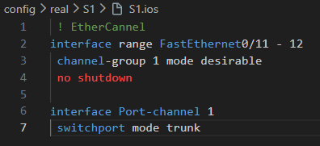
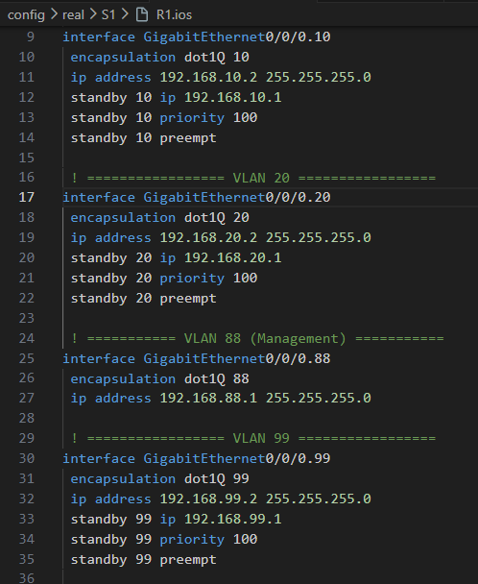
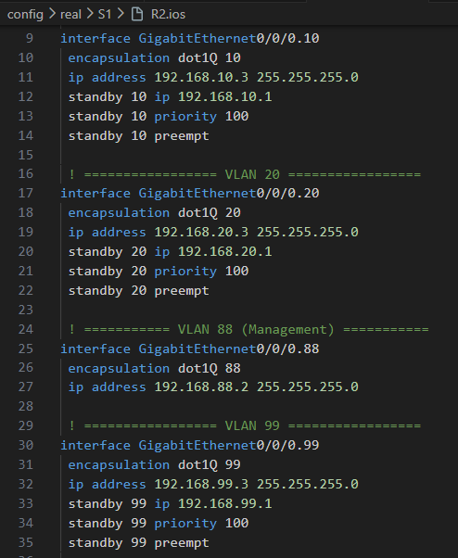
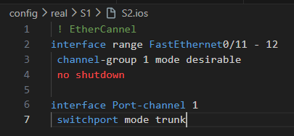
Redundancia
Vezeték Nélküli Hálózat

Slide 18
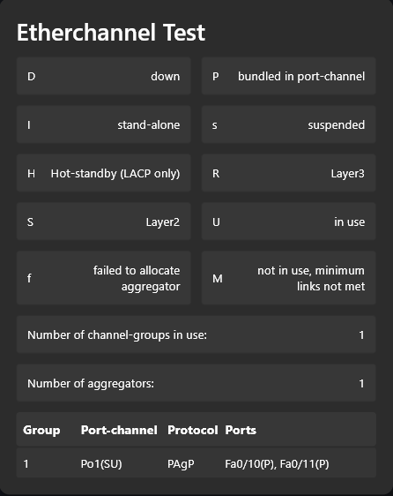
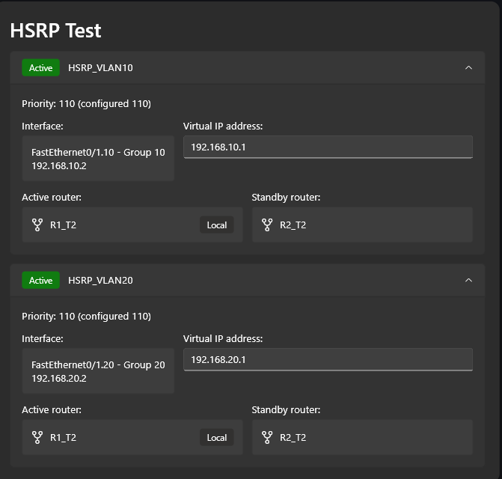
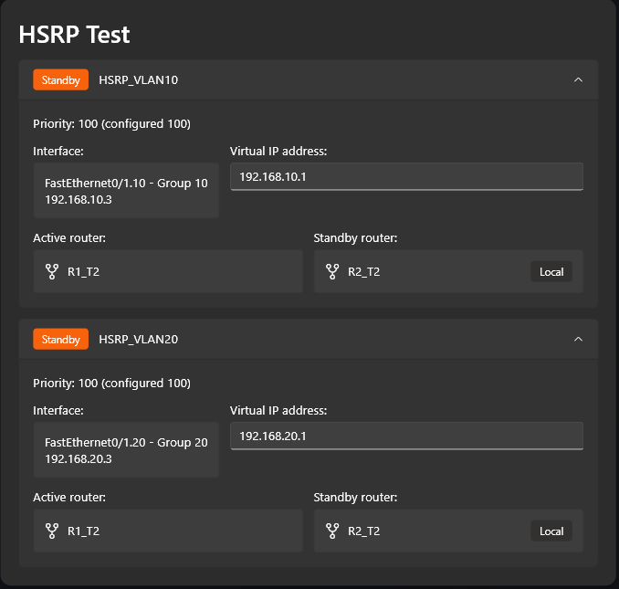
Redundancia
Vezeték Nélküli Hálózat

Slide 19
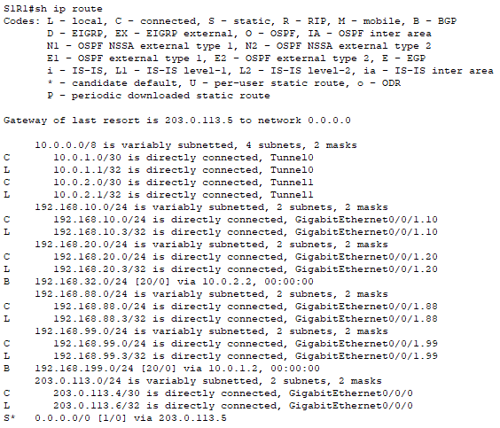
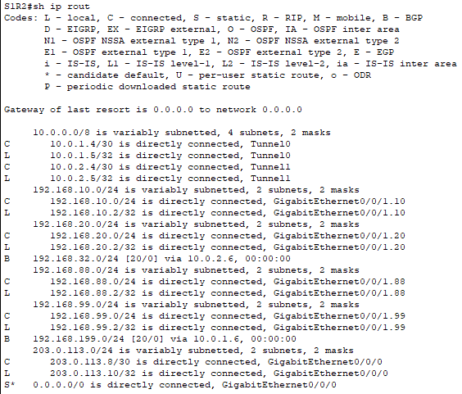
Routing
Vezeték Nélküli Hálózat

Slide 20
SSH
todo
Vezeték Nélküli Hálózat

Slide 21
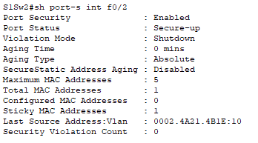
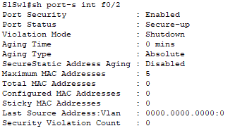
Portsecurity
Vezeték Nélküli Hálózat

Slide 22
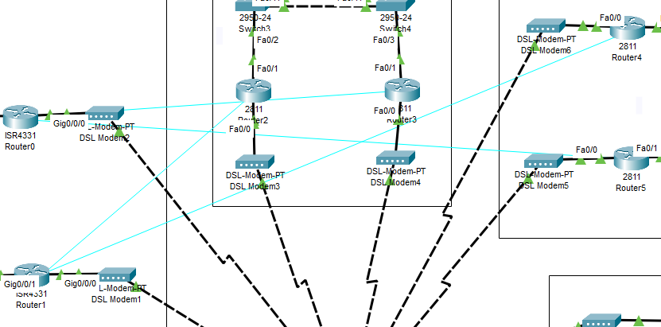

VPN
Vezeték Nélküli Hálózat

Slide 23
ASA
TODO – cisco nyomorék és letilt mindent
Vezeték Nélküli Hálózat

Slide 24
Szerverek
1. Telephely
Laptop 2
Windows Server
VM
Ethernet
2. Telephely
Linux Server
VM
USB-C átalakító
Vezeték Nélküli Hálózat

Slide 25
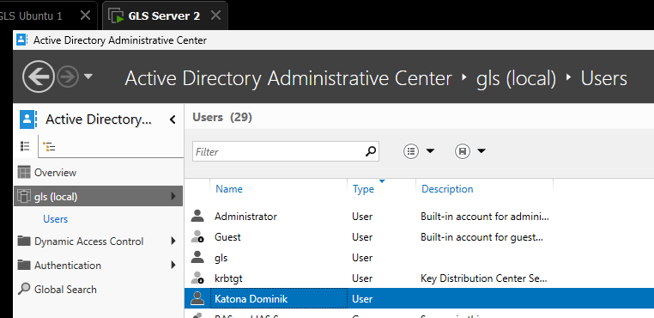
Szerverek - AD
Vezeték Nélküli Hálózat

Slide 26
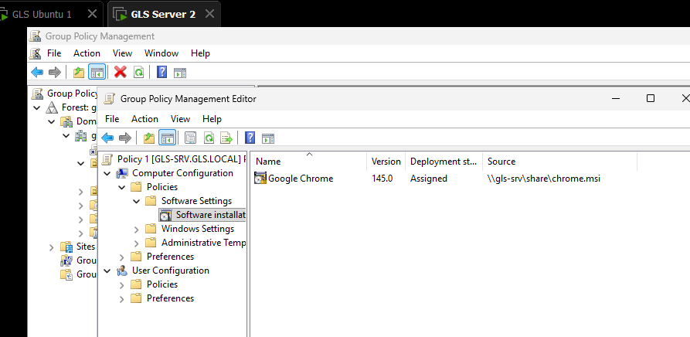
Szerverek – AD – Automata telepítés
Vezeték Nélküli Hálózat

Slide 27
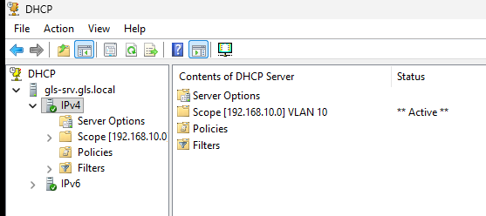
Szerverek - DHCP
TODO: DHCPv6
Vezeték Nélküli Hálózat

Slide 28
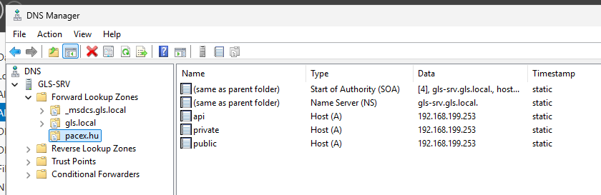
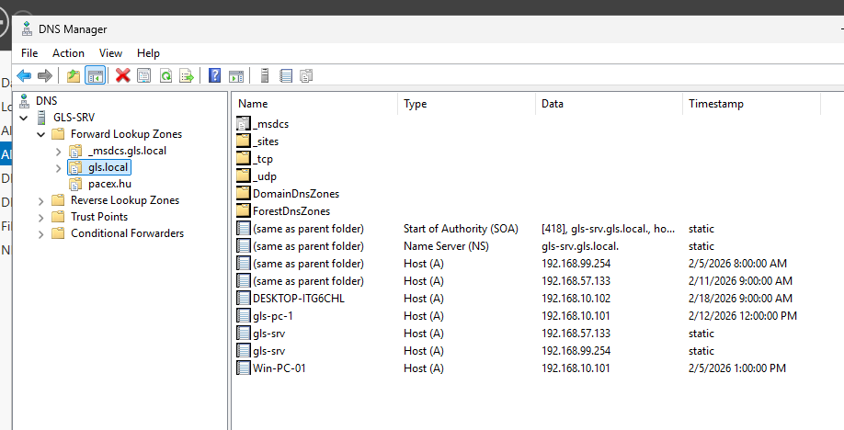
Szerverek - DNS
Vezeték Nélküli Hálózat

Slide 29
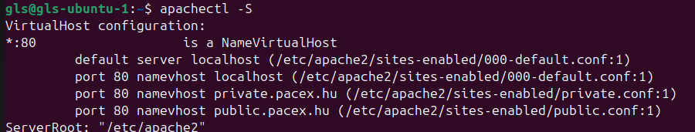
Szerverek - Weboldalak
TODO: valaki elbaszta az eszköz configokat, nem mutatható a weboldal
Vezeték Nélküli Hálózat

Slide 30
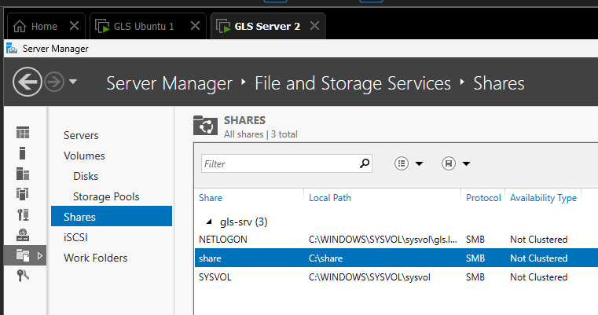
Szerverek - Samba
TODO: valaki elbaszta az eszköz configokat, nem mutatható a kliens gépen a meghajtó
Vezeték Nélküli Hálózat

Slide 31
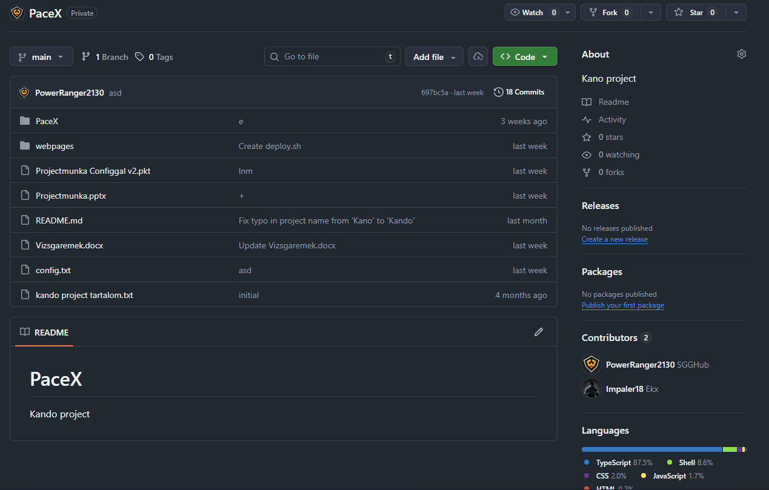
Project management - GitHub

